Slide 1
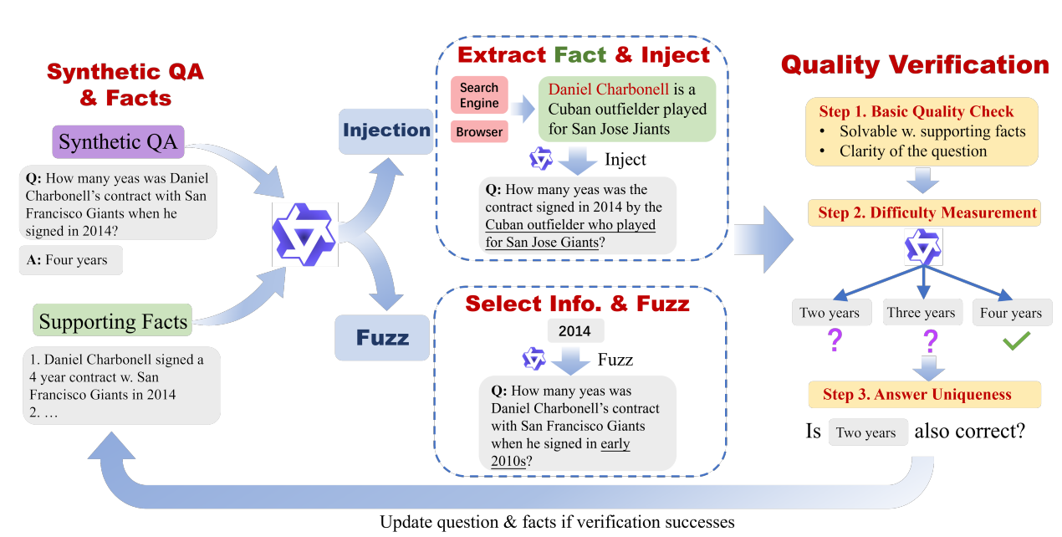
Jak generowane są trudniejsze pytania?

Slide 2
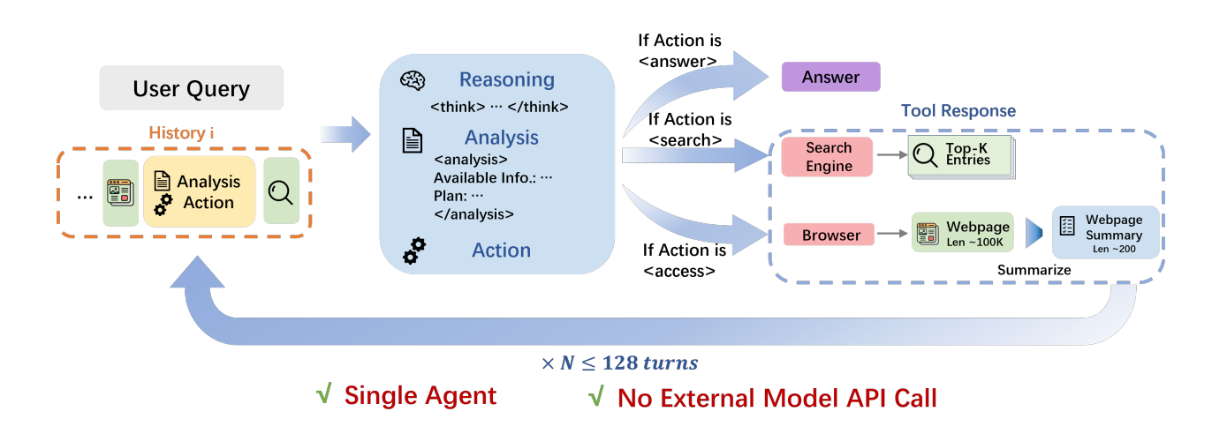
Pętla generowania odpowiedzi

Slide 3
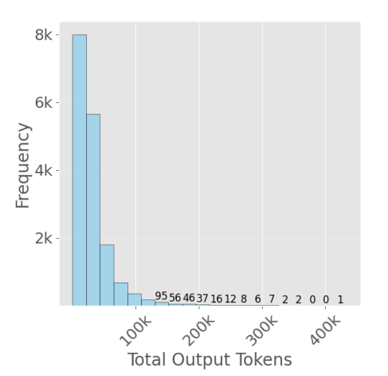
Dystrybucja długości outputów (widać outliery, które mają po pareset tysięcy tokenów)

Slide 4
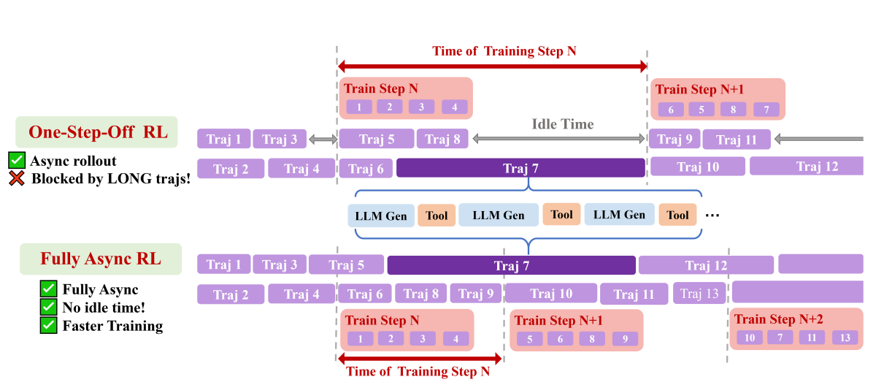
Uczenie asynchroniczne

Slide 5
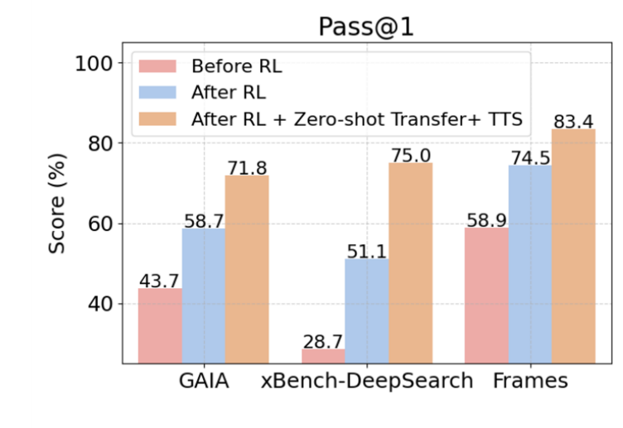
Wyniki na różnych benchmarkach

Slide 6
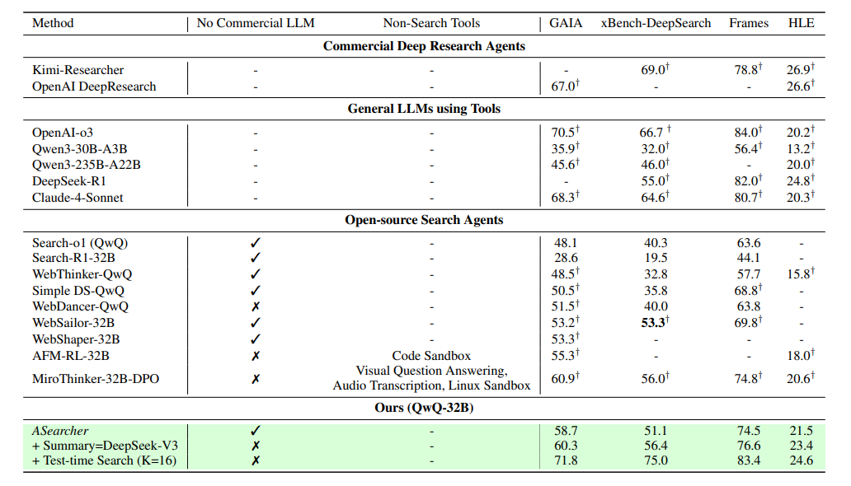

Slide 7
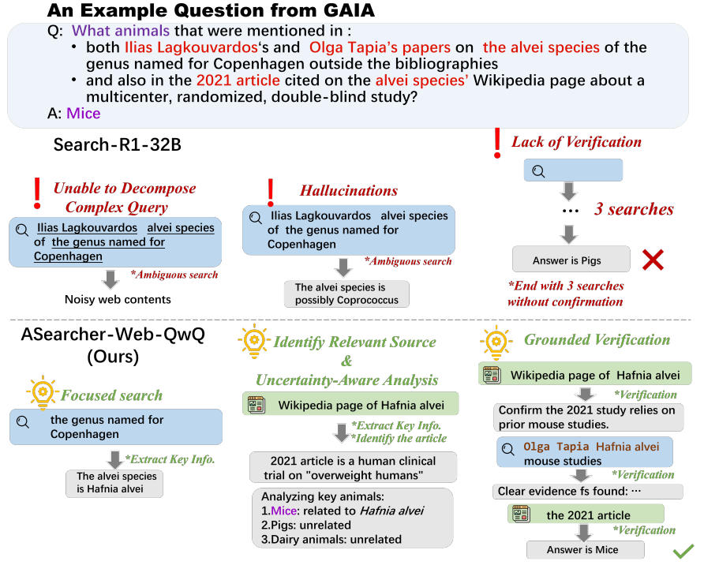

Slide 8
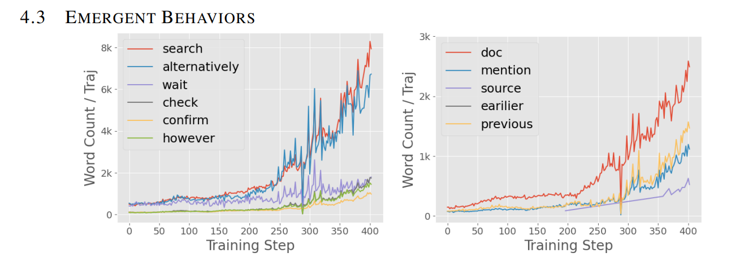
Zjawiska wyłaniające się (podczas fazy reasoning)

